Slide 1
Виды музеев

Slide 2
Музей-
(от греч. μουσεῖον — Дом Муз) — учреждение, занимающееся
собиранием, изучением, хранением и экспонированием
предметов — памятников естественной истории,
материальной и духовной культуры,
а также просветительской и популяризаторской деятельностью.

Slide 3
Виды музеев:
Литературные музеи
Зоологические музеи
Музеи профессии
Коллекционные музеи
Музеи искусства
Краеведческие музеи
Музеи техники

Slide 4
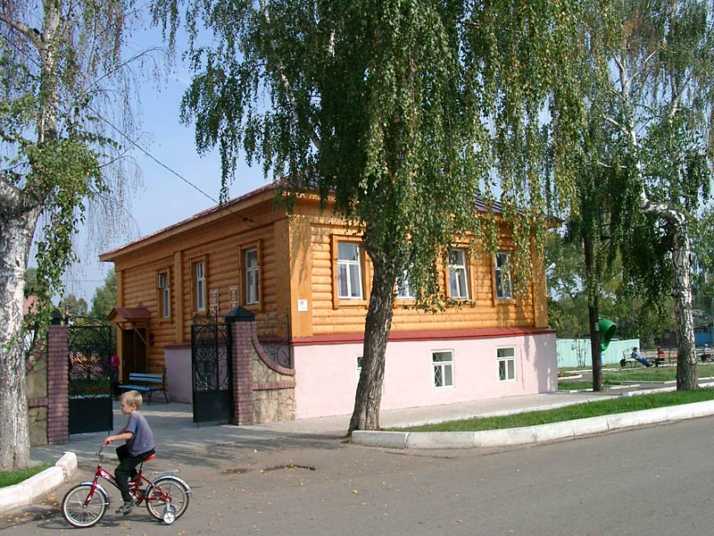
Литературные музеи-
научно-исследовательские и научно-просветительские учреждения, осуществляющие собирание, хранение, экспонирование и пропаганду материалов о писателях или об историко-литературном процессе в целом. В России идея создания Л. м. впервые возникла в 1837 в связи со стремлением увековечить память А. С. Пушкина.
Музей М. Цветаевой в Елабуге

Slide 5
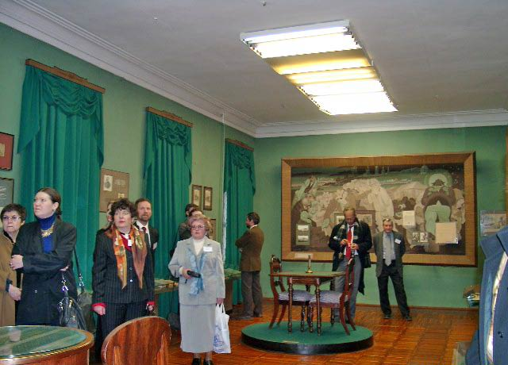
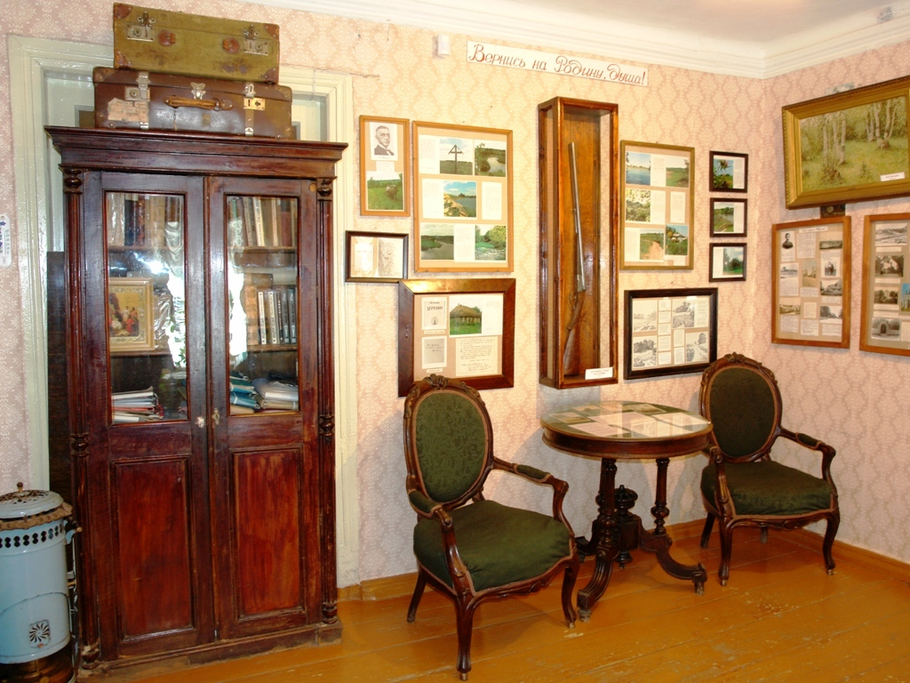
Музей Салтыкова –Щедрина в Твери
Музей Бунина.

Slide 6
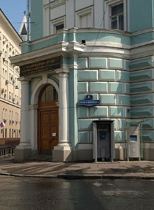
Зоологические музеи-
научные и культурно-просветительские учреждения, в которых сосредоточены коллекции животных (в фиксирующих жидкостях, высушенные или особо препарированные животные, их чучела, скелеты, шкуры, а также изделия из рога, кости, раковин и т.д.).

Slide 7
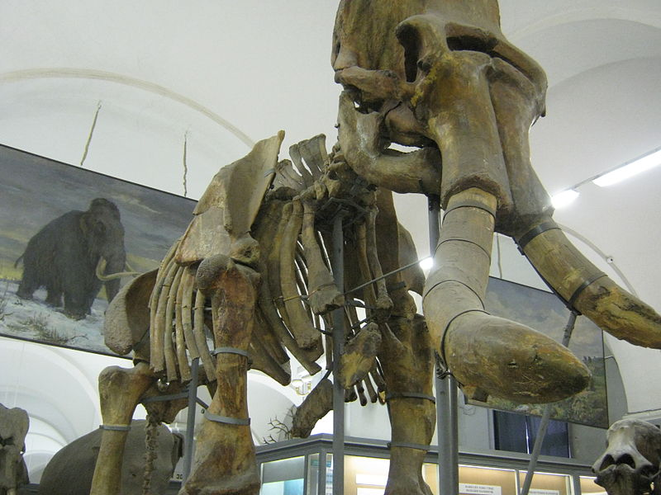
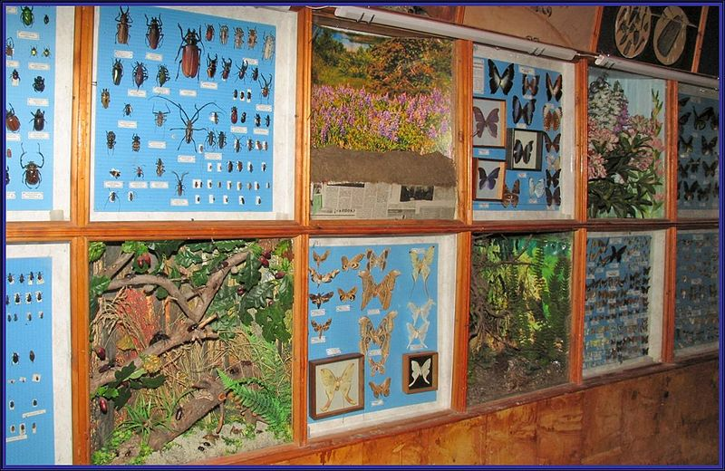
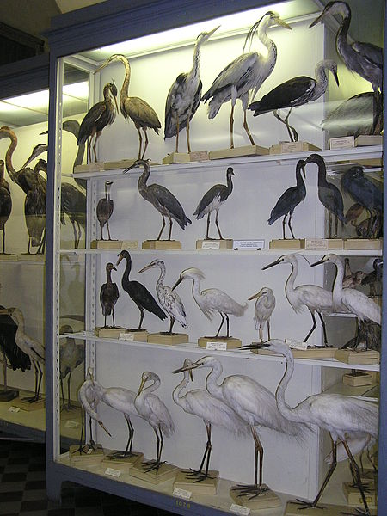
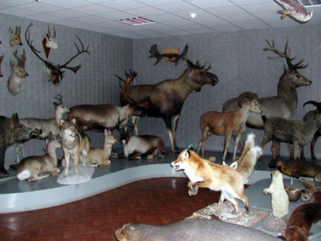

Slide 8
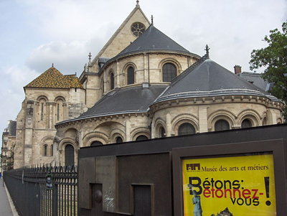
Музеи профессии-
Это музеи, которые рассказывают о истории возникновения
какой то профессии, её изменениях во времени,
о приборах и материалах труда, особенностях данной профессии
и выдающихся людях .
Музей ремёсел и профессии в Париже.

Slide 9
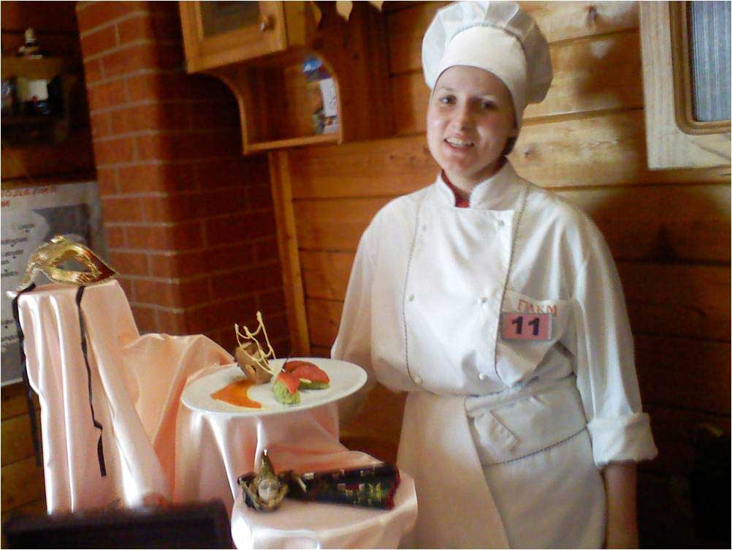
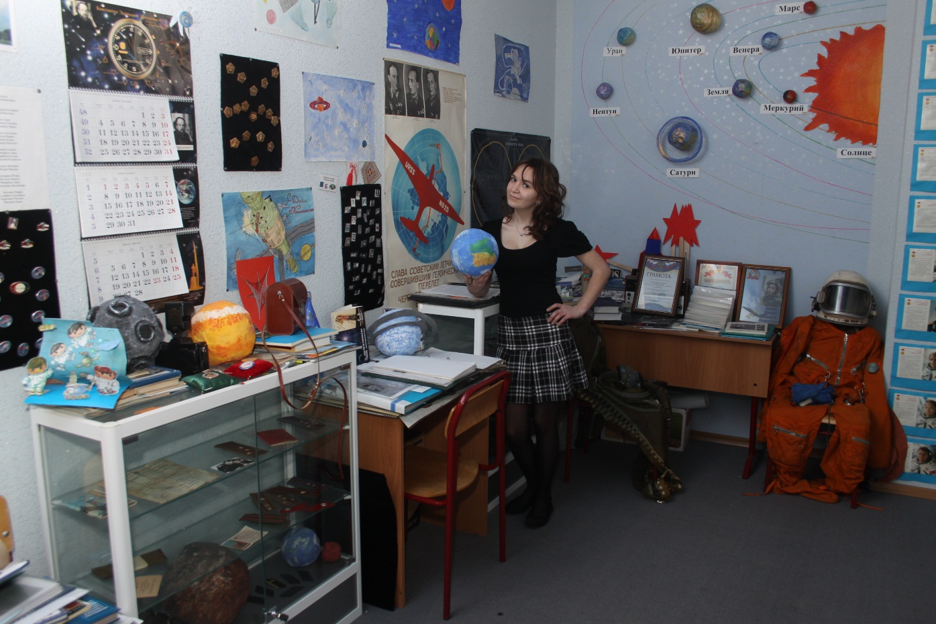

Slide 10
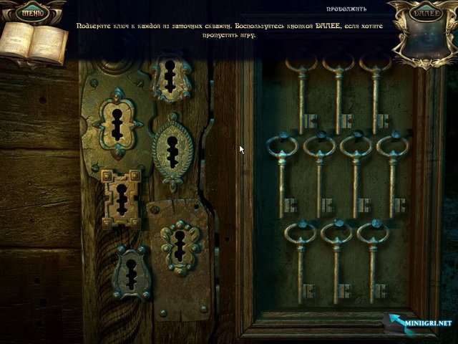
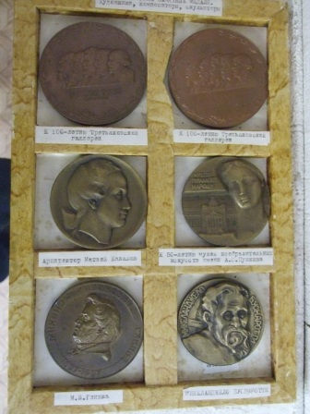
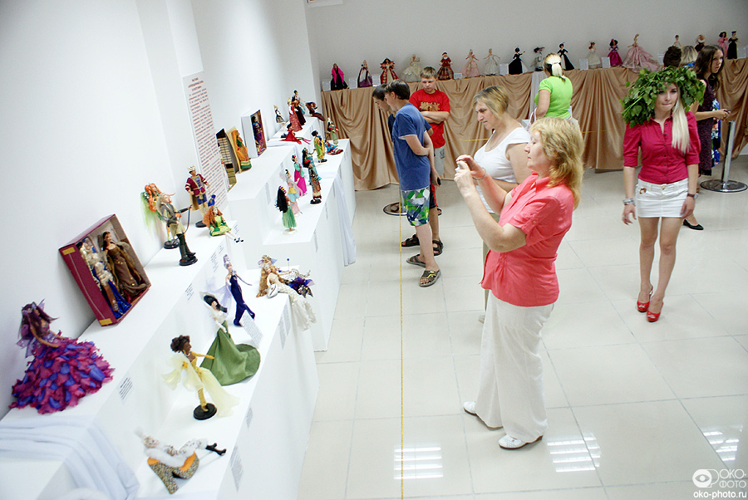
Коллекционные музеи-

Slide 11
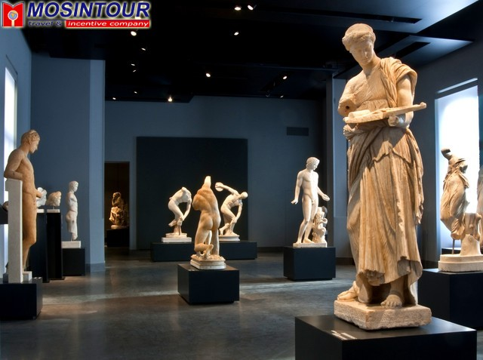
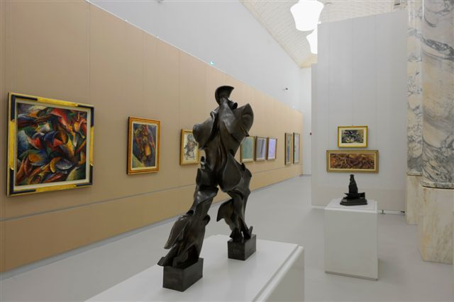
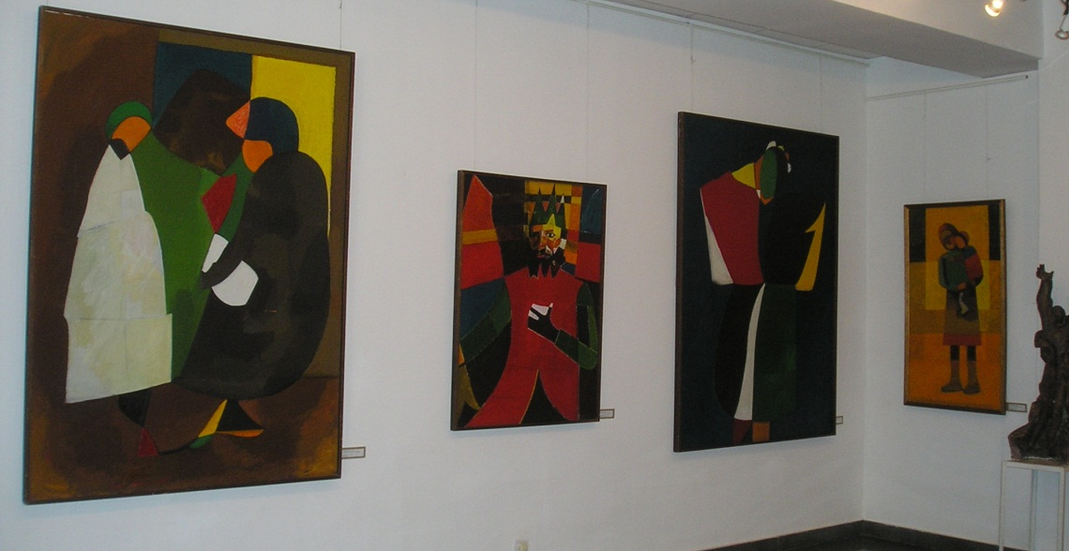
Музеи искусства

Slide 12
Эрмитаж
Третьяковская галерея
Русский музей
Лувр
Прадо
Дрезденская галерея

Slide 13
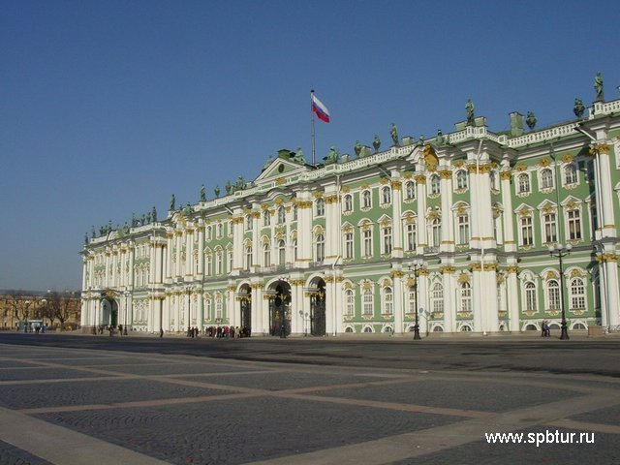

Slide 14
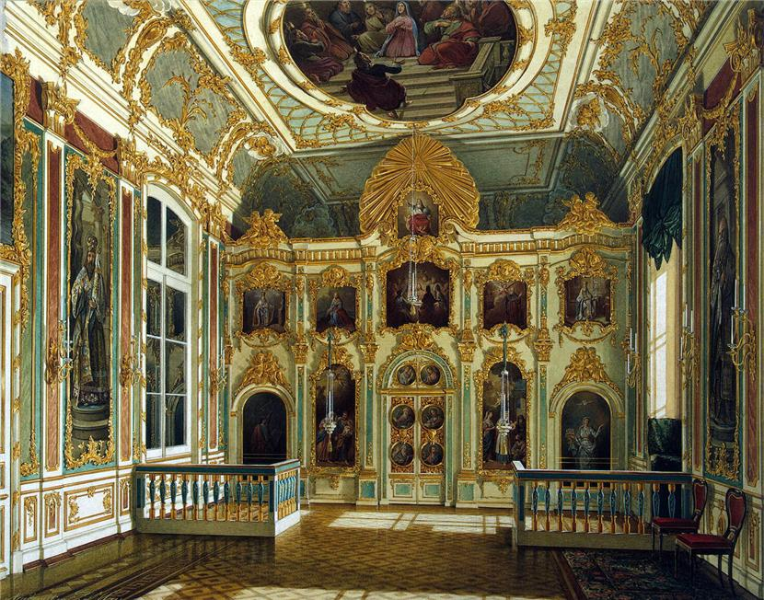

Slide 15
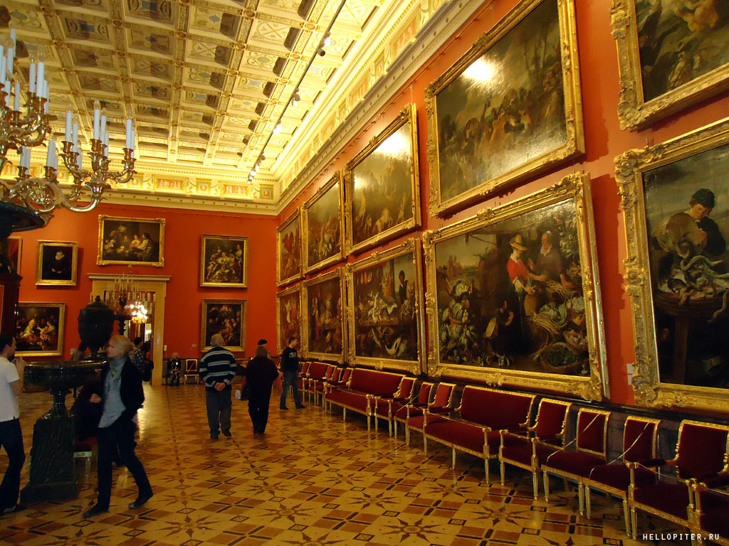
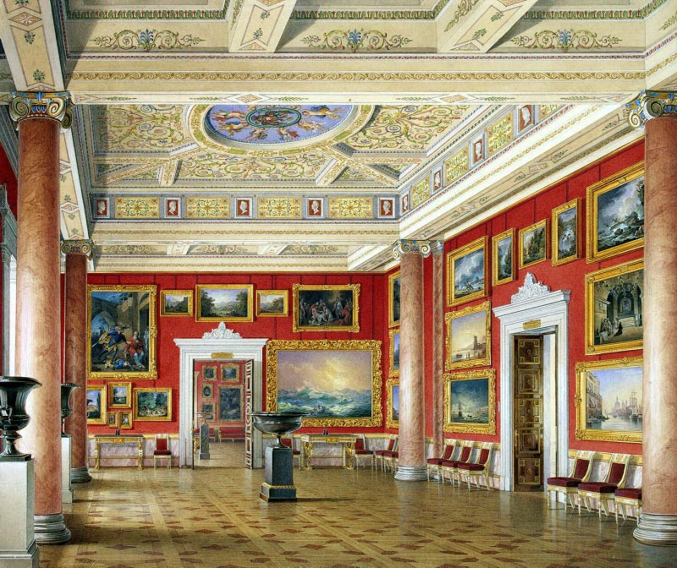

Slide 16
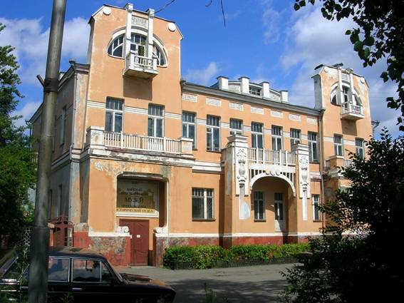
Краеведческий музей-
музей, объектом деятельности которого является документация и презентация исторического, природного и культурного развития определённого населённого пункта или географического региона. Основными фондами такого музея являются связанные с историей этого региона экспонаты, в числе которых могут быть, например, археологические находки; произведения искусства или ремесла; документы и изобразительные материалы, фиксирующие исторические события, происходившие в этой местности; предметы быта; мемориальные предметы, связанные со знаменитыми земляками; материалы, отражающие экономическое и техническое развитие края, и т. д.

Slide 17
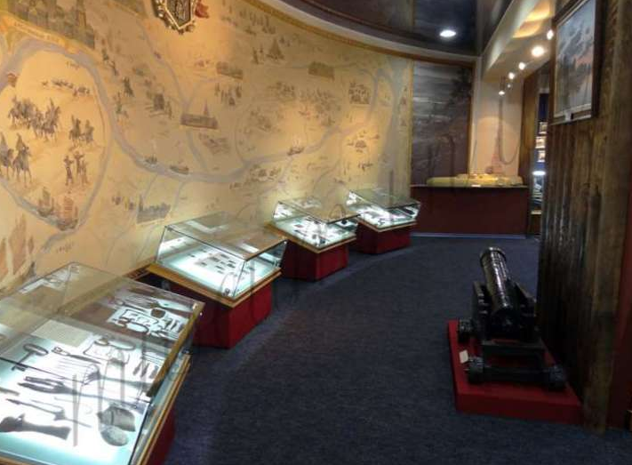
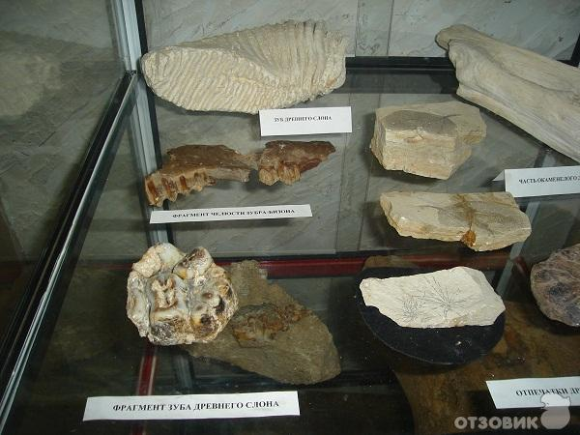
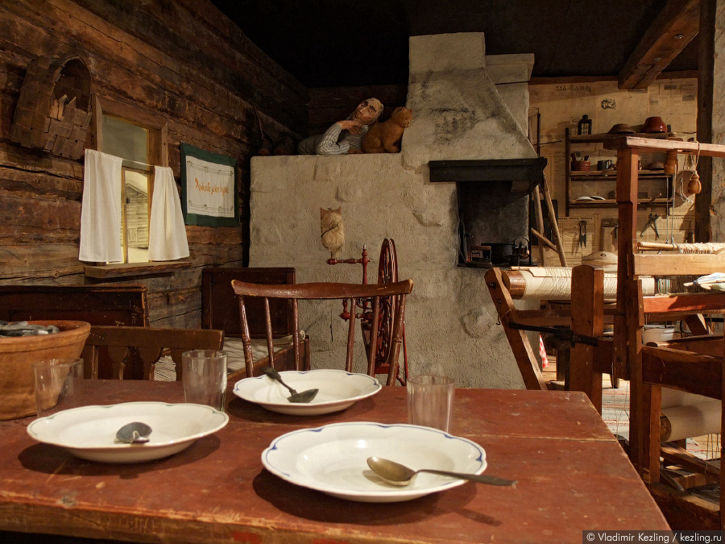

Slide 18
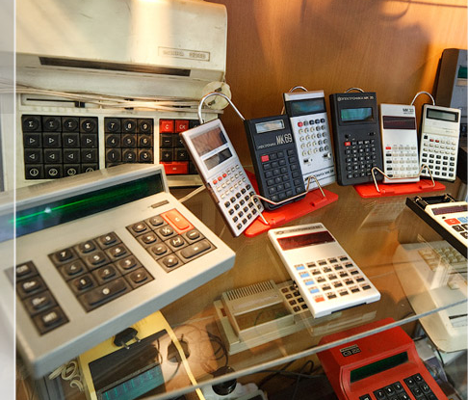
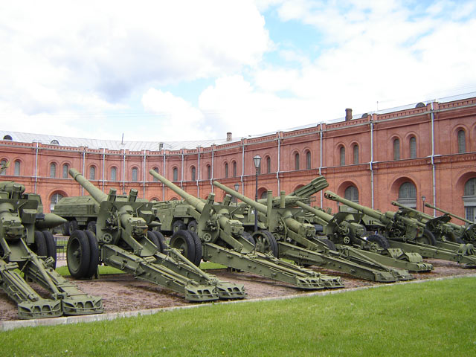
Музей техники

Slide 19
